Slide 1
AMPLIFICATOR DIFERENȚIAL
BALUSA ADRIAN ALEXANDRU
Grupa 2123
Seria A

Slide 2
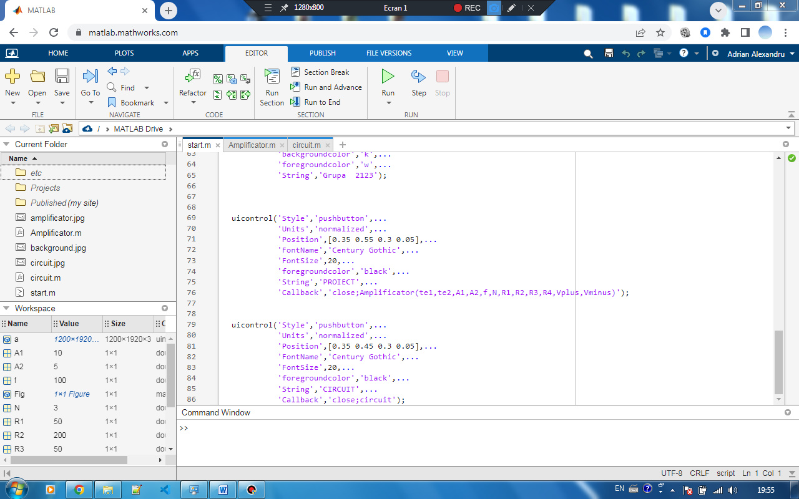
COD MATLAB ONLINE

Slide 3
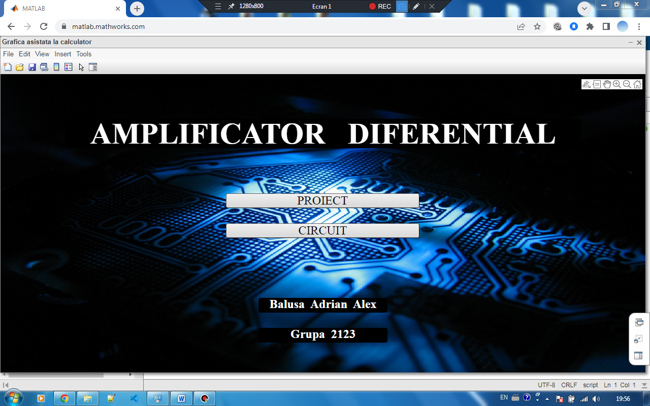
PAGINA PRINCIPALĂ

Slide 4
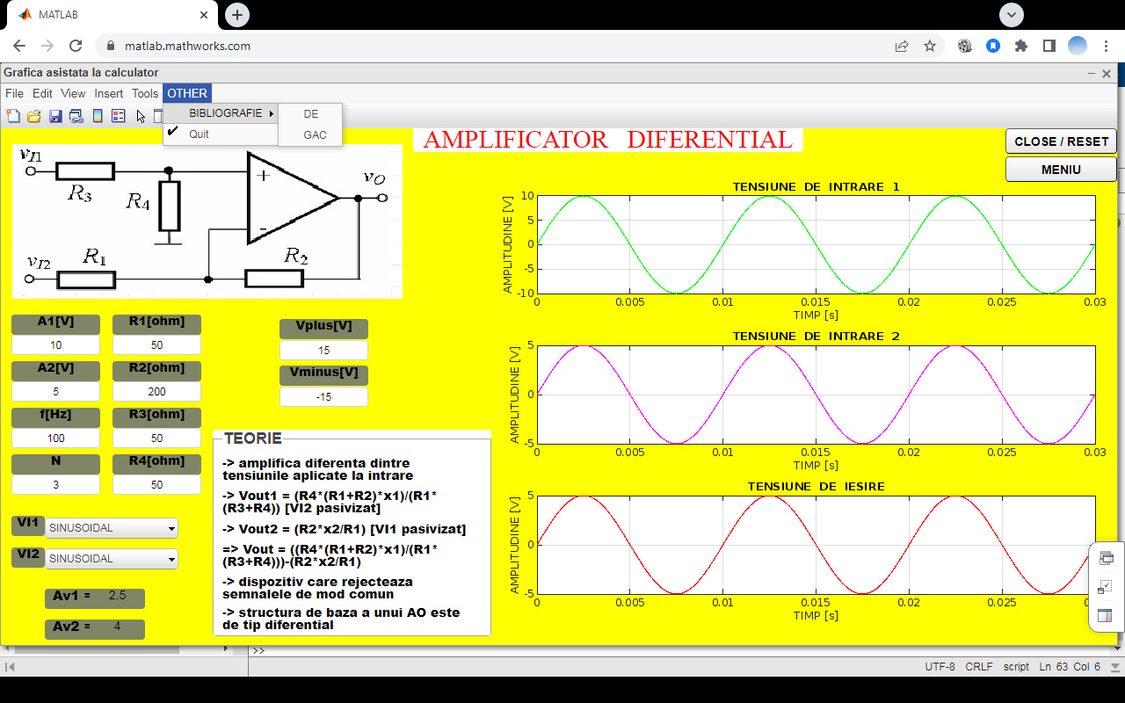
INTERFAȚA

Slide 5
INFORMAȚII – INTERFAȚĂ
Meniu de link-uri (’’OTHER’’: bibliografie, quit)
Schema elctrică amplificator diferențial
Butoane de tip ’’TEXT AND EDIT’’ (A1, A2, f, N, R1, R2, R3, R4, Vplus, Vminus, titlul)
Butoane de tip ’’POPUP MENU’’ (VI1, VI2)
Calcul amplificare (Av1, Av2)
Chenar informații teoretice principale (PANEL)
Grafice pentru semnale de intrare și semnal de ieșire
Butoane de tip PUSHBUTTON (CLOSE/RESET, MENIU)

Slide 6
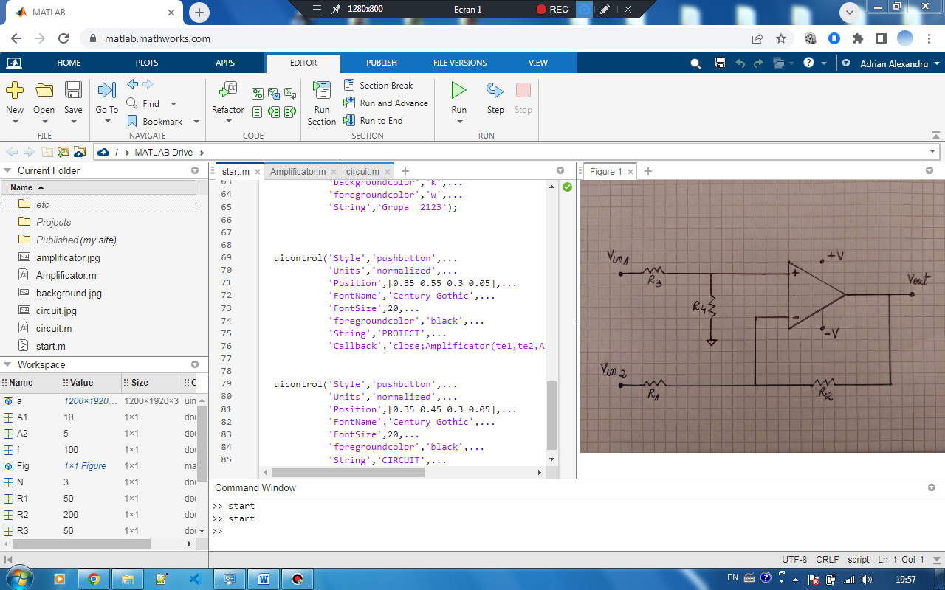
CIRCUIT

Slide 7
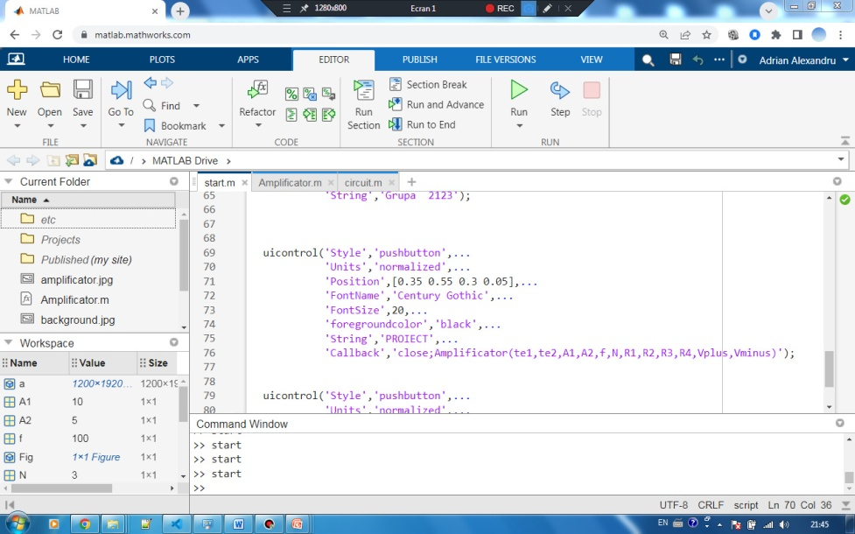
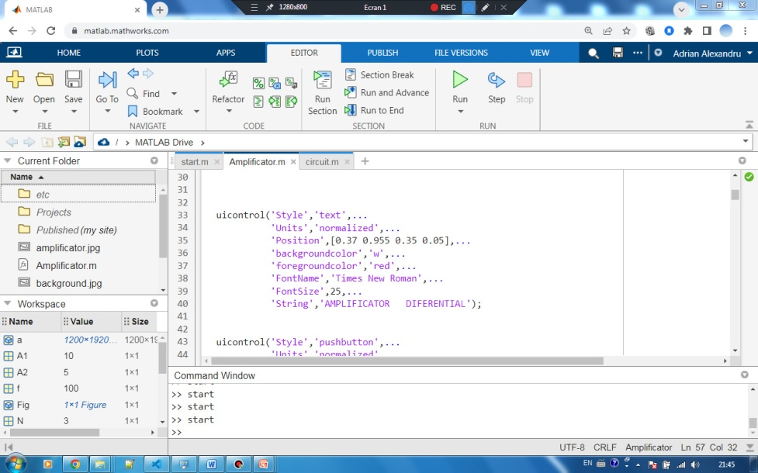
PUSHBUTTON & TEXT AND EDIT

Slide 8
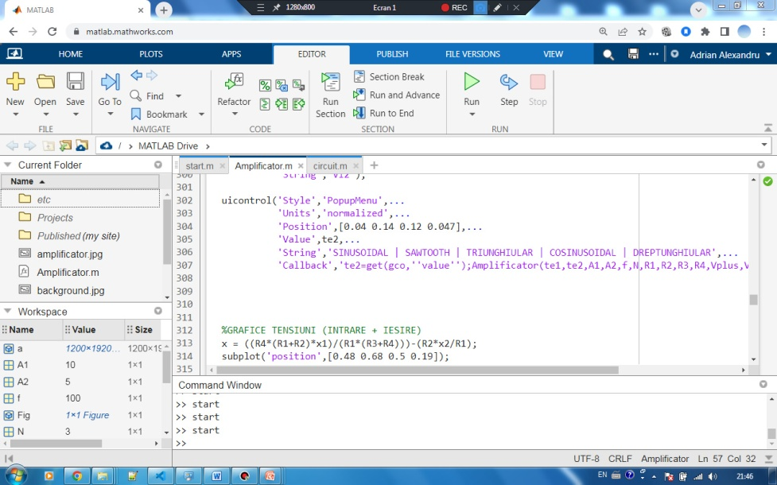
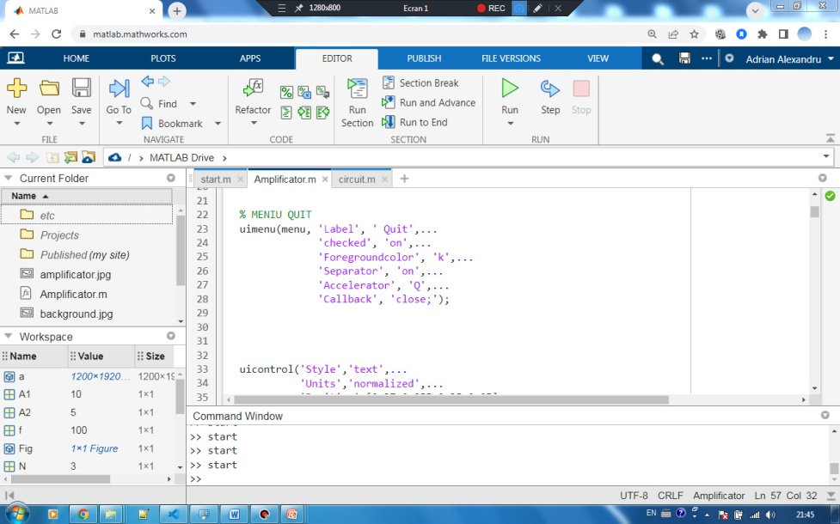
POPMENU & MENIU QUIT

Slide 9
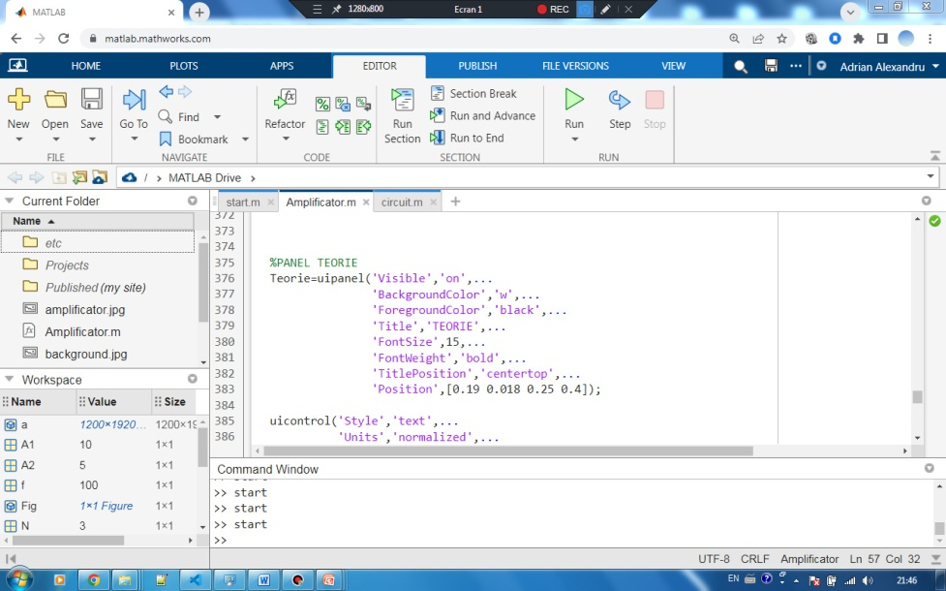
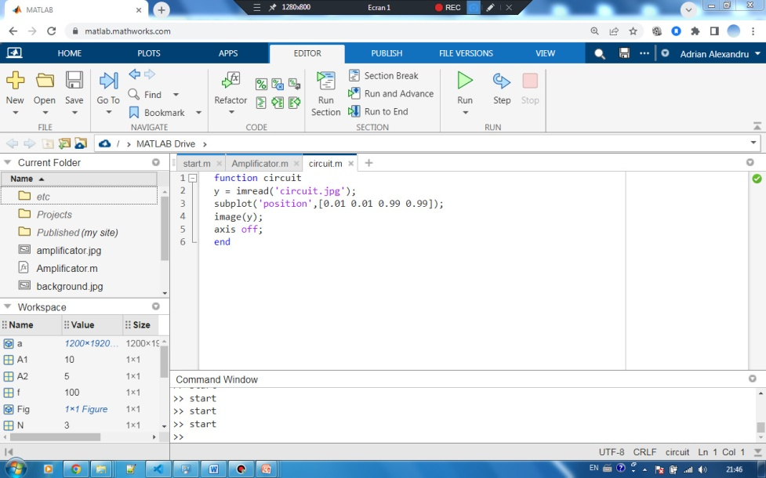
PANEL TEORIE & FUNCȚIE CIRCUIT

Slide 10
SPER CĂ V-A PLĂCUT!
TOATE CELE BUNE!

